Slide 1
Информатика
7-класс

Slide 2
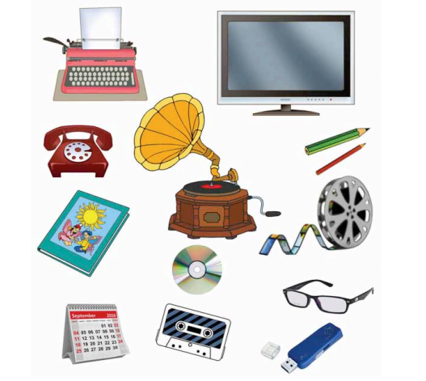
Иформацияны сакташ үчүн адам ар кандай информация ташуучуларды ойлоп тапкан. Кээ бирлери төмөндө сүрөттөлгөн. Аларды атайбыз.

Slide 3
Бул тизмеден информацияны сактоочу компьютердик түзүлүштөрдү тапкыла:
катуу диск;
процессор;
оперативдик эс;
монитор;
принтер;
сканер;
Флеш-эс;
компакт диск.

Slide 4
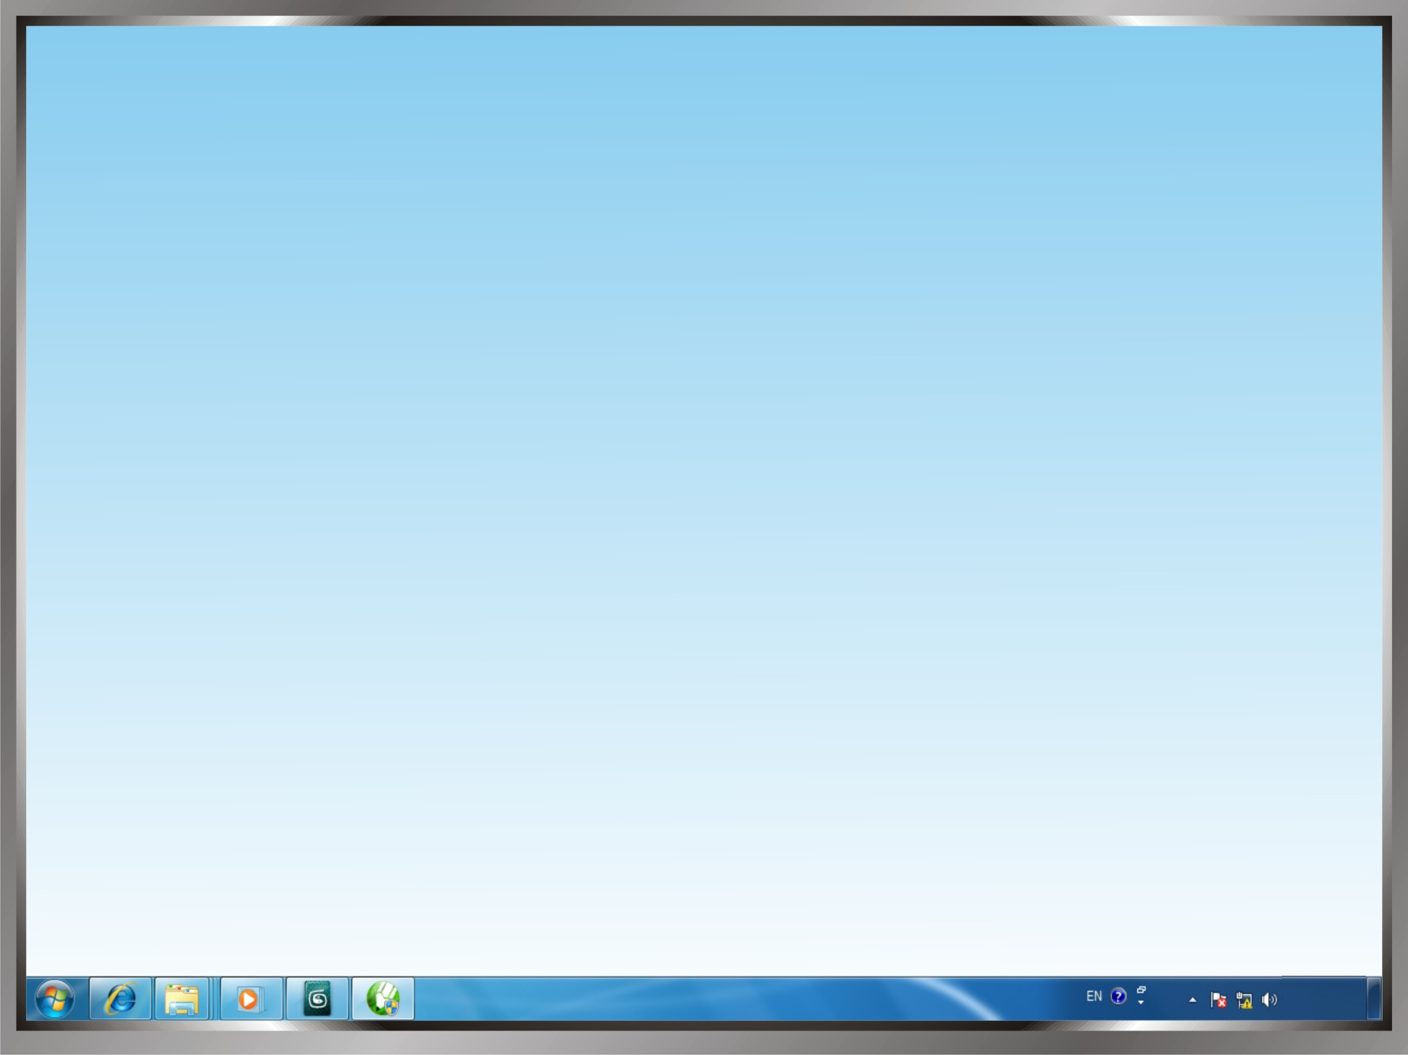
ТЕМА:
Сезүү органдары. Информациянын түрлөрү

Slide 5
Сабактын максаты
Маалымат алуучу булактар менен танышышат
Информацияны берүүнүн жолдору жана формаларынын жашоо турмушта колдонулушун көрүшөт
Маалыматтын түрлөрүн өздөштүрүшөт

Slide 6
1-суроо
Жогорудагы сүрөттөгү информацияны биз кайсы туюмубуз менен кабыл алабыз?
1
көрүү
3
жыт сезүү
2
Даам сезүү
4
угуу

Slide 7
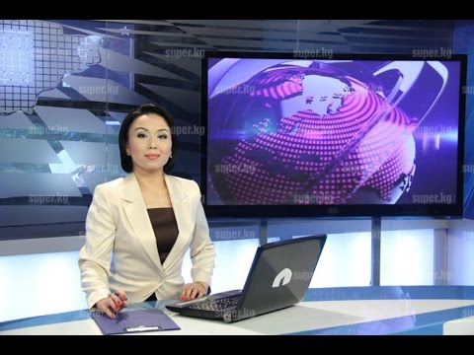
2-суроо
Биз ар дайым сыналгыны көрүп жатканда ушундай көрүнүшкө туш болобуз бул көрүнүштон биз эмнени билебиз?
Демек биз информацияны кабыл алабыз.

Slide 8


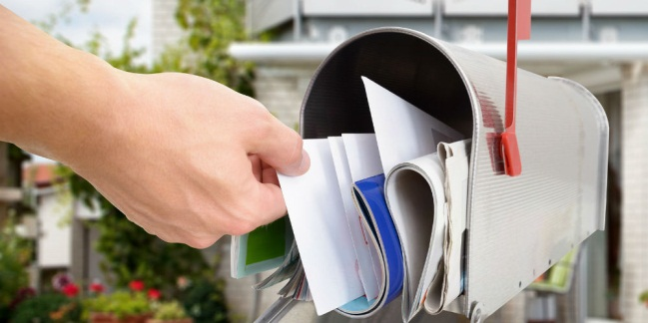
Информацияны берүүнүн схемасы
Информация булагы
Информация каналы
Информацияны кабылдагыч

Slide 9
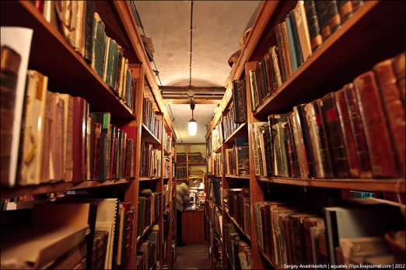
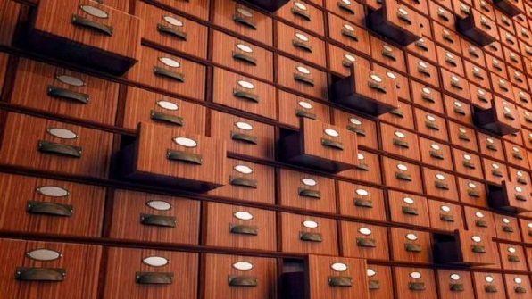
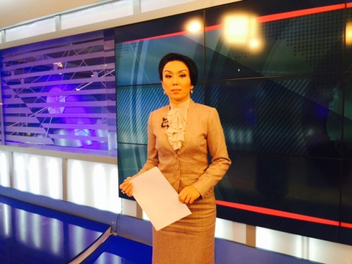
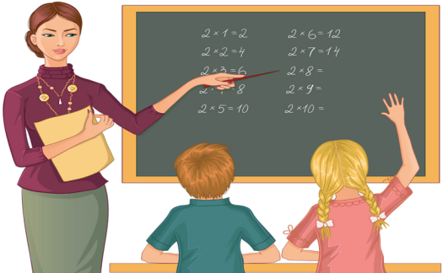

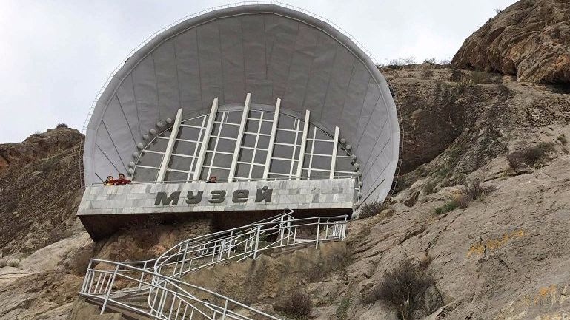
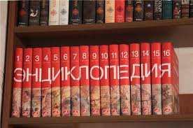



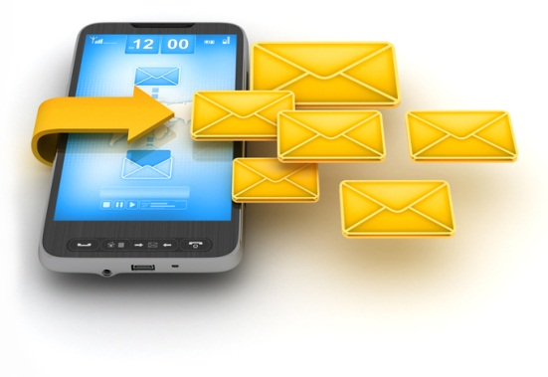

Информация булагы
Теле берүүлөр, мугалим, китеп, интернет, музей, энциклопедия, почта, ватсап, смс, инстаграм

Slide 10
Биологиялык информиациялык каналдар
Информация каналы
Техникалык информиациялык каналдар
Адамдын сезүү органдары
Көз
кулак
Мурун
Даам сезүү
туюм
Телефон
радио
телевидение
компьютер

Slide 11
Информация кабылдагыч
Үй бүлөө мүчөлөрү
Окуучулар
Адамдар

Slide 12
Оозеки же сөз түрүндө
Жест же сигналдар түрүндө
Информацияны берүү формалары
Таблицалык
Символдук
(текст, сан, нота, атайын символдор)
Графикалык
(сүрөт,схема, диаграмма. ж.б.)

Slide 13

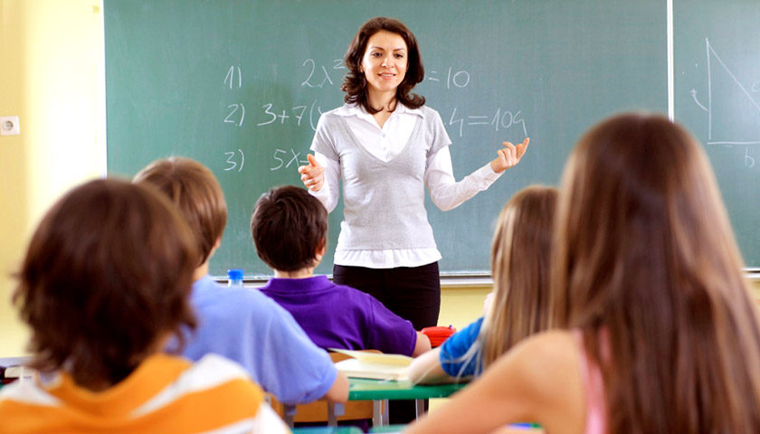
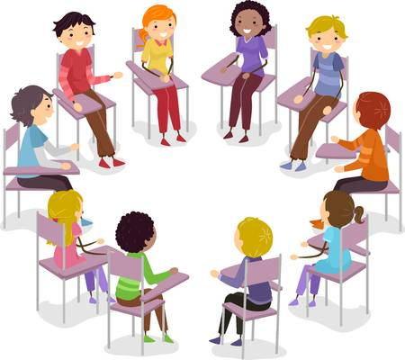
Оозеки же сөз түрүндө

Slide 14


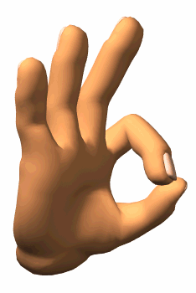
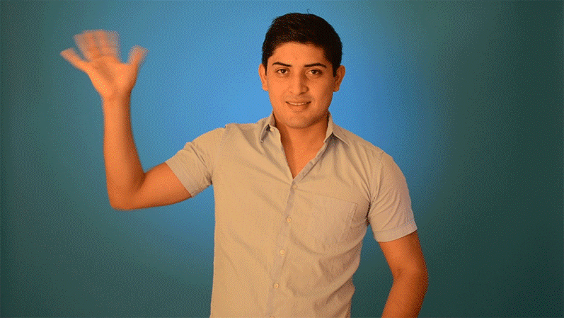

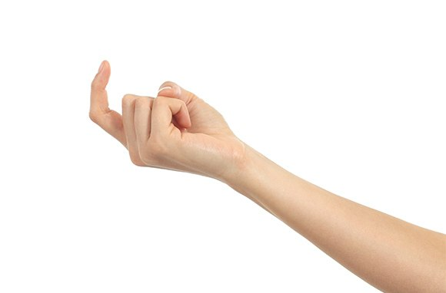
Жест же сигналдар түрүндө

Slide 15




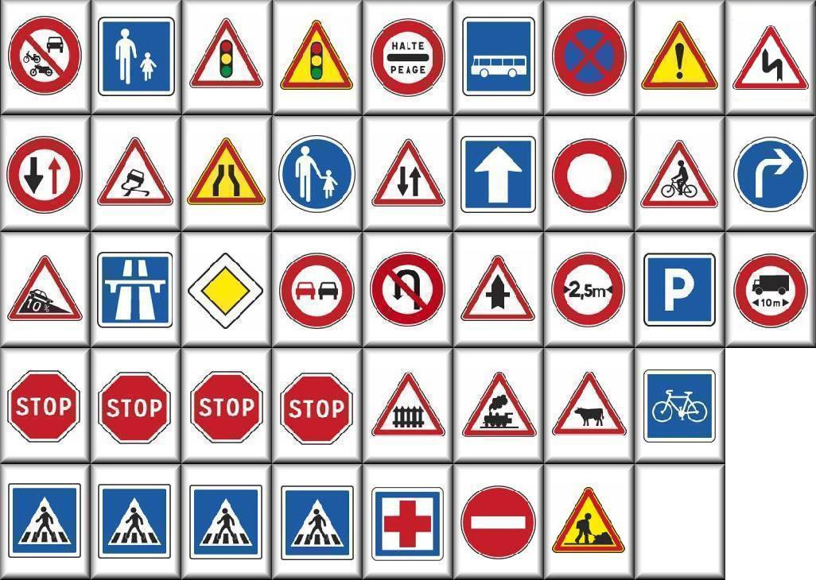
Символдук
(текст, сан, нота, атайын символдор)

Slide 16
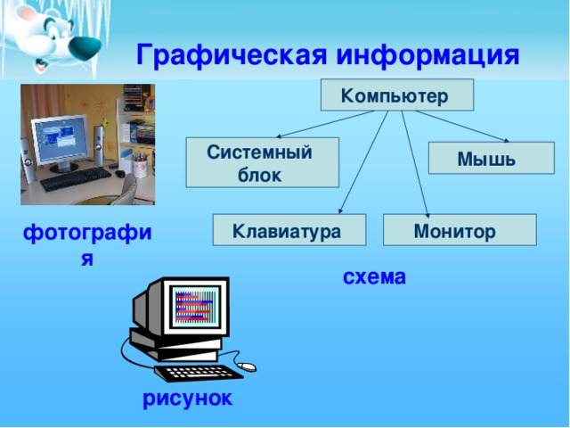
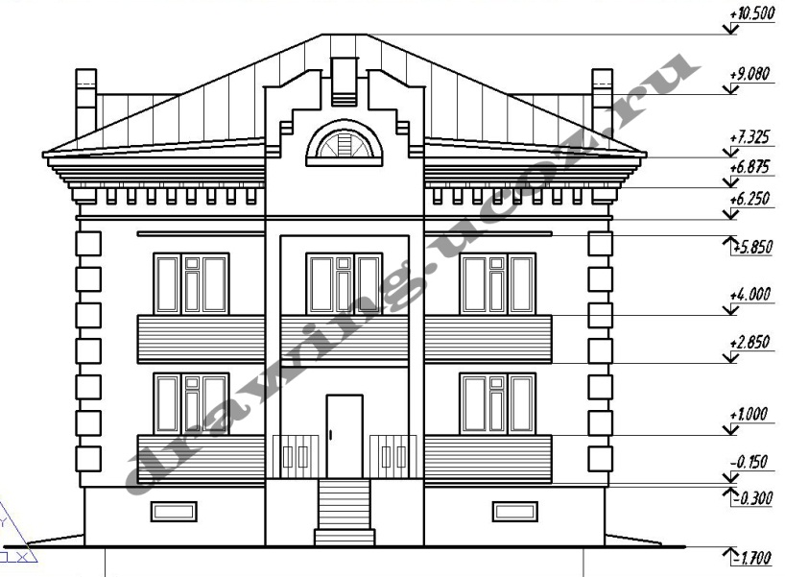
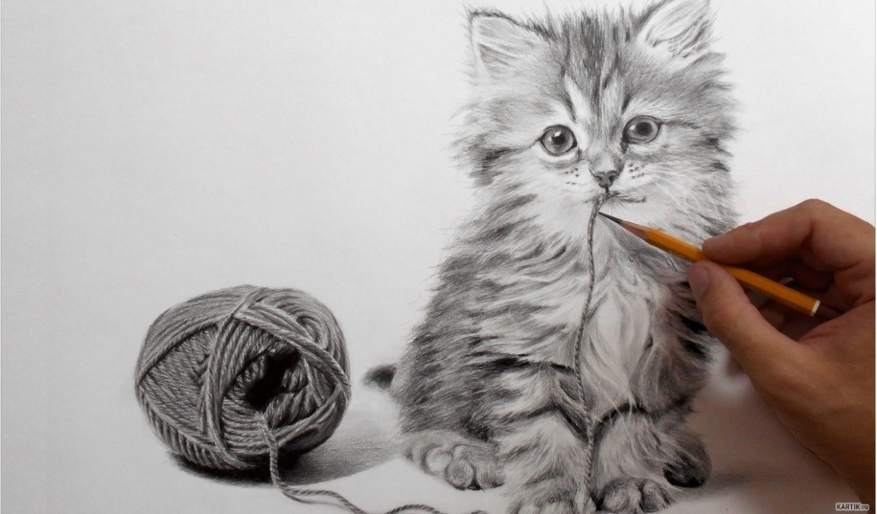
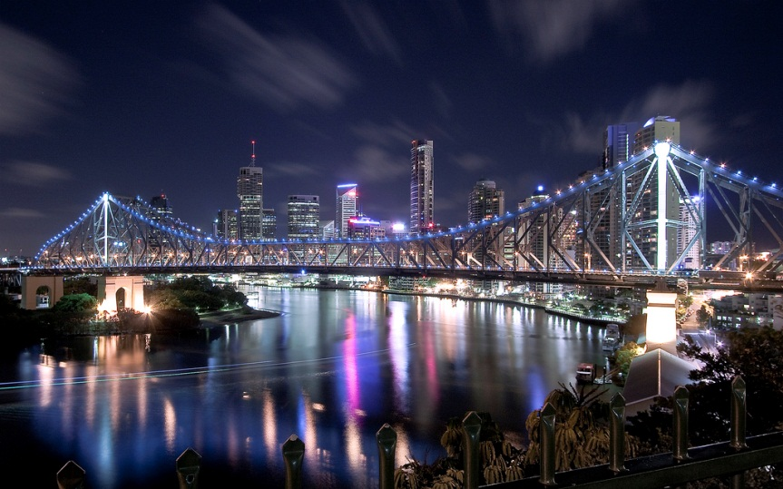
Графикалык
(сүрөт,схема, диаграмма. ж.б.)
схема
Чертеж
сүрөт
Апаратта тартылган сүрот

Slide 17
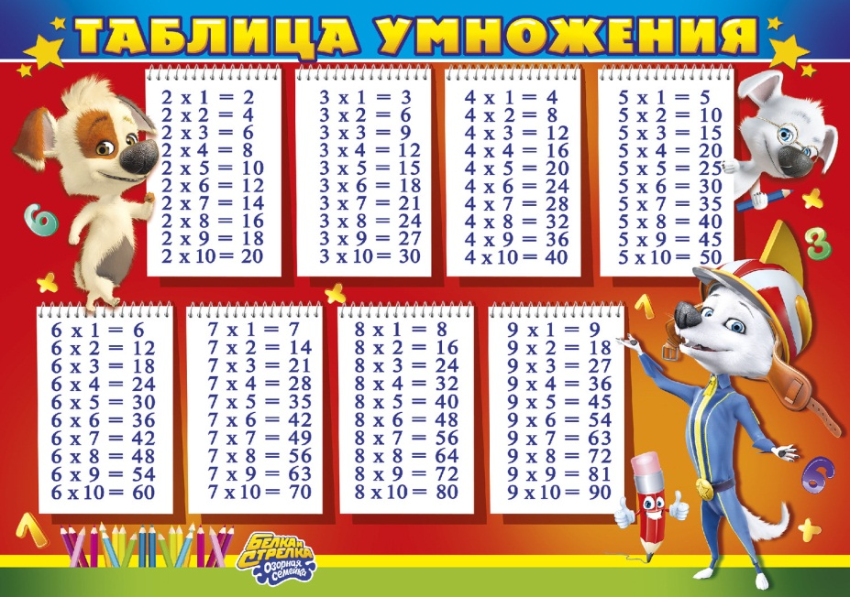
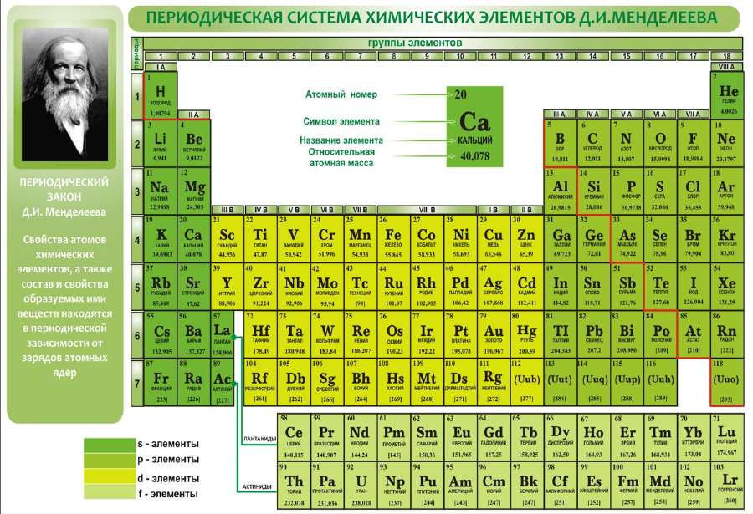
Таблицалык
ФИО | Классы | Предмети | Алган оруну
Аманова А | 5-а кл | Алгебра | 1-орун
Зайнабидинов Д | 5-в кл | Кыргыз тил | 1-орун
Маматазимова А | 5-а кл | Англис тил | 1-орун

Slide 18
Теманы бышыктоо учун суроолор
1. Адамдар ортосунда информация алмашууга мисал келтиргиле. Бул мисалда информация булагы эмне, информация кабылдагычы эмне?
Диалог, сабак, өтүнүч, буйрук, аткарылган иштер боюнча отчеттор ж.б.
Жаны маалыматты ким угуп жатса ошол информация кабылдагыч.
Ал эми маалымат менен бөлүшүп жаткан адам информация булагы болуп эсептелет.

Slide 19
2. Информация булагына мисал келтирип, ал тууралуу айтып бергиле?
Китеп, телекөрсөтүүлөр, кат, мугалим, социалдык түйүндөр
Китепти окуп озүбүздүн жан дүйнөбүздү байытабыз
Телекөрсөтүүлөрдөн озүбүзгө жаны информацияларды алабыз
Катта биз билбеген маалымат бар
Мугалим билимибизди өнүктүрөт
Социалдык түйүндөрдөн досторубуз алыс жакындагы туугандарыбыз менен баарлашабыз

Slide 20
3. Информация булагы эмнеси менен кабылдагычтан айырмаланат?
Информация булагы - бул информацияларга бай кудук деп билсек
Информация кабылдагыч - бул озундо жок маалыматтарды кабыл алат

Slide 21
4. Жаратылыш адамдар үчүн информация булагы болуп эсептелеби? Өз жашооңордон мисал келтиргиле.
Жандуу жаратылышта информация берүү жана кабыл алуу дайыма болуп турат: токой жана шалбаа гүлдөрү жыпар жыттарын чыгаруу менен курт-кумурскаларга гүл чөйчөкчөлөрүндө нектар даяр болгонун, ошол эле учурда башка гүлдөрдү чаңдаштыруу үчүн чаңчаларды да кошо алышы тууралуу кабарлайт.
Күндүн нуру, шамал, жаан дагы информация таратат, ал эми өсүмдүктөр жана жаныбарлар аларды кабыл алып, өз жашоосунда башкаруучу сигнал катары колдонушат. Жарык жана жылуулук берген Күн нуру өсүмдүктөргө качан бүрдөөнү, качан жалбырактарын күбүп, кышка даярданууну көрсөтөт.

Slide 22
Үйгө тапшырма
§ 2. Маалымат жөнүндө түшүнүк
(окуп түшүнүп келебиз)

